Slide 1
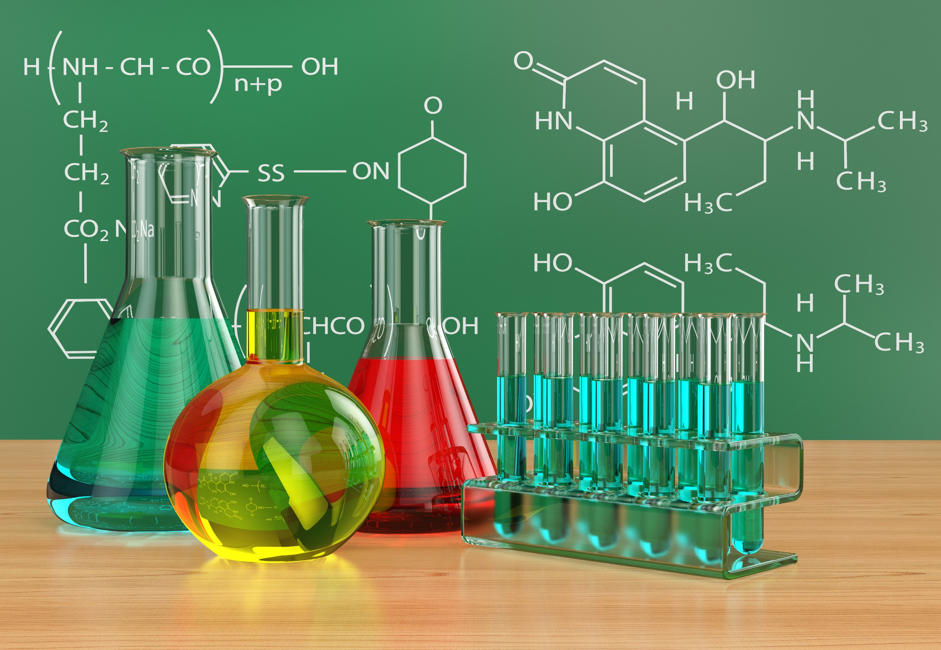
LEERAFDELING A
DIE BASIESE BOUSTENE VAN CHEMIE
Leereenheid 1: (selfstudie)
Basiese konsepte van Chemie
Leereenheid 2:
Atome, molekules en ione
Leereenheid 3:
Chemiese reaksies
Leereenheid 4:
Stoїgiometrie: Kwantitatiewe inligting oor chemiese reaksies
Leereenheid 5:
Beginsels van chemiese reaktiwiteit: Energie en chemiese reaksies
Kotz, Treichel & Townsend, gedeeltes van hoofstukke 1, 2, 3, 4 en 5
Studiegids bl. 1 - 49, Leereenhede 1, 2, 3, 4 & 5

Slide 2
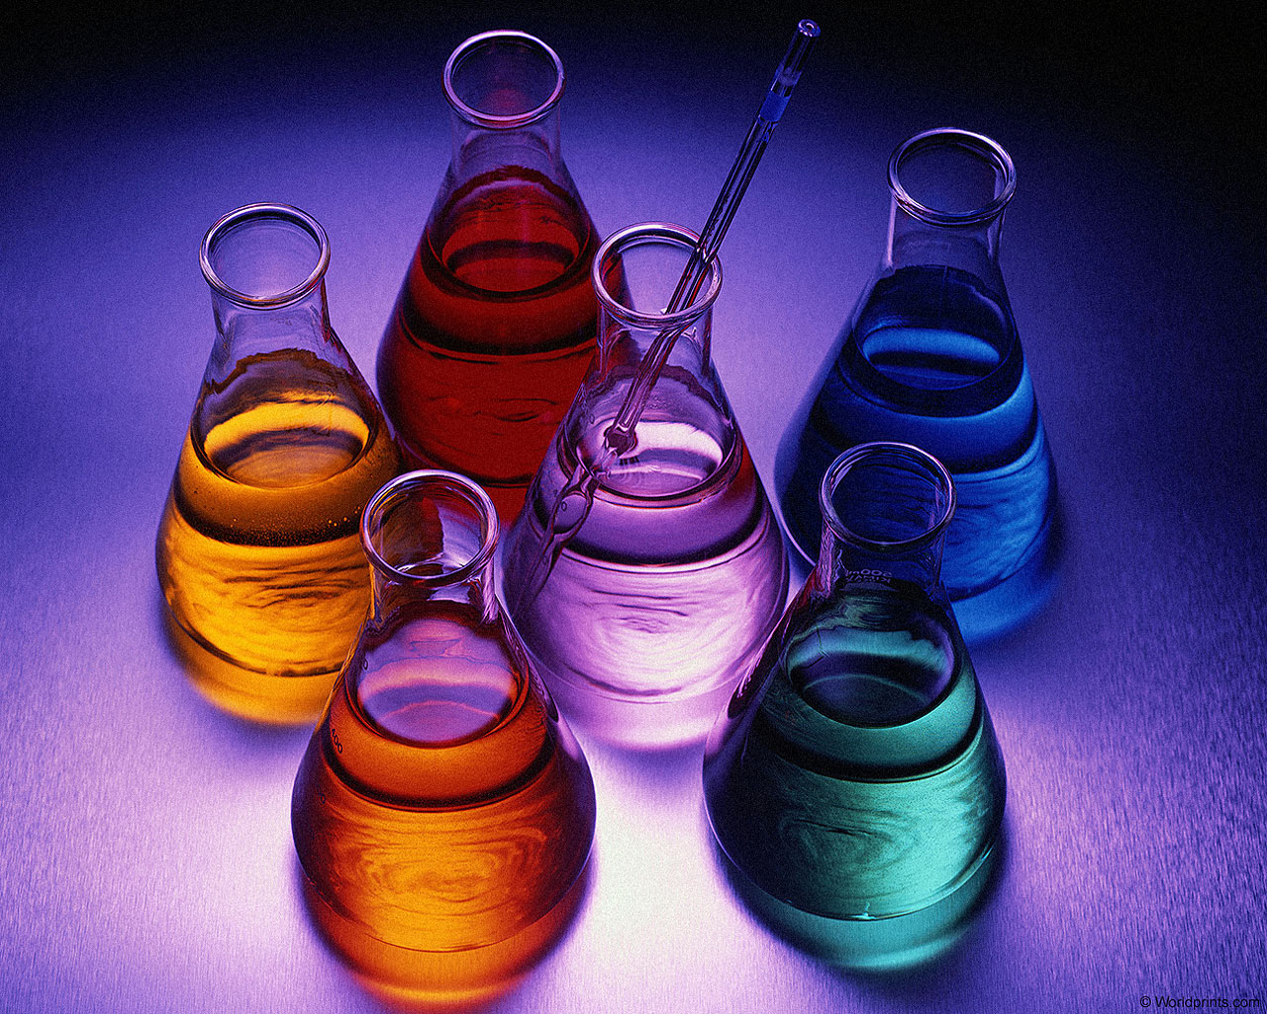
LEEREENHEID 2
ATOME, MOLEKULES EN IONE
KT & T, hfst. 2
Studiegids, Leereenheid 2

Slide 3
LEERGEDEELTE
Atoomstruktuur:
Protone, elektrone en neutrone
2.1
Hierdie leergedeelte is gebaseer op hoofstuk 2 van die handboek.
UITKOMSTE
Na voltooiing van hierdie leergedeelte behoort jy:
die terme elektrone, protone, neutrone en algemene atoomstruktuur te kan verduidelik.
die relatiewe massa skaal en die atoommassa eenheid te kan verduidelik.

Slide 4
Dalton se Atoomteorie (1808)
Elemente is saamgestel uit baie klein deeltjies wat atome genoem word. Alle atome van ‘n gegewe element is identies. Die atome van een element verskil van die atome van al die ander elemente.
Verbindings is saamgestel uit atome van meer as een element. Die relatiewe aantal atome van elke element in ‘n gegewe verbinding is altyd dieselfde.
Chemiesereaksies behels slegs die herrangskikking van atome. Atome kan nie geskep of vernietig word in ‘n chemiesereaksie nie.

Slide 5
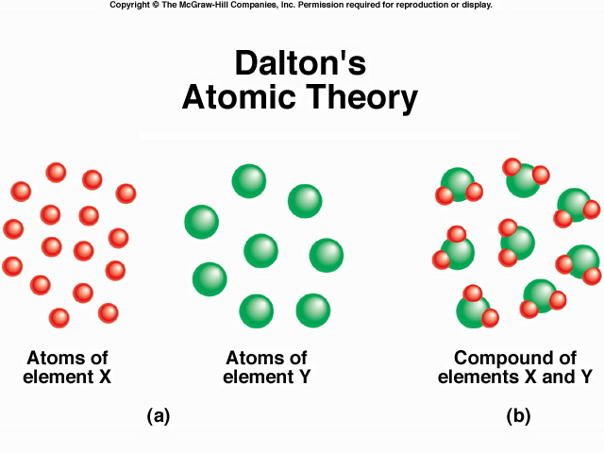
16 X
+
8 Y
8 X₂Y
Wet van Behoud van Massa

Slide 6
Wet van Behoud van Massa
Die totale massa van deeltjies wat teenwoordig is aan die einde van ‘n chemise proses is dieselfde as die massa deeltjies wat voor die chemise proses teenwoordig was.

Slide 7
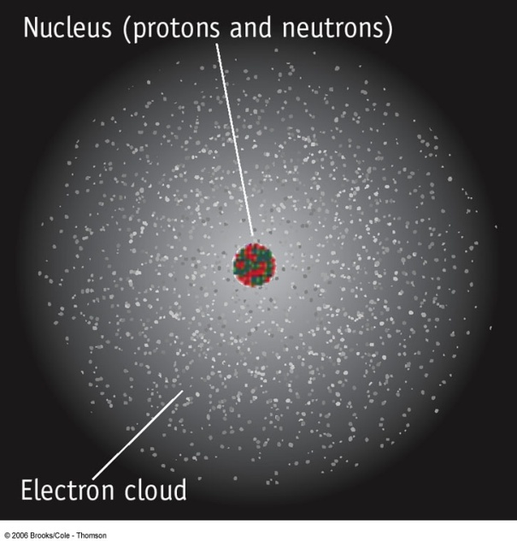
ATOOMSAMESTELLING
Die atoom is meestal ‘n leë ruimte
die kern bestaan uit protone en neutron uit.
elektrone kom voor in die gebied rondom die kern.
die aantal elektrone rondom die kern in ‘n neutrale atoom is altyd gelyk aan die aantal protone binne die kern.
atome is geweldig klein. Een teelepel (± 5mL) water het 3 keer die hoeveelheid atome as wat daar teelepels water in die Atlantiese Oseaan is.

Slide 8
ATOOMSAMESTELLING
Protone
positief (+) elektrieselading; massa = 1.672622 x 10⁻²⁴ g
Relatiewe massa = 1.007 atom massa eenhede (amu) (of ame)
Elektrone
negatief (-) elektrieselading; massa = 9.109382 x 10⁻²⁸ g
Relatiewe massa = 0.0005 amu (of ame)
Neutrone
Neutraal (geen elektrieselading); massa = 1.674927 x 10⁻²⁴ g
Relatiewe massa = 1.009 amu (of ame)

Slide 9
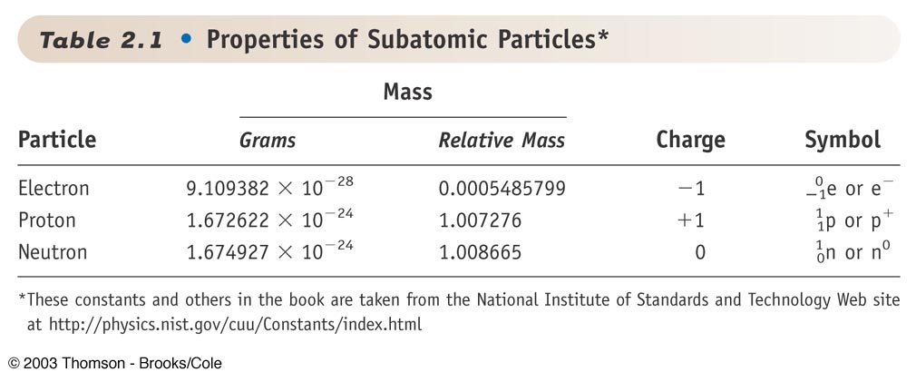
Omdat die proton en neutron se massas so naby aan 1 ame is (Tabel hierbo), kan die massa (relatiewe massa) van die atoom geskat word indien die getal neutrone en protone bekend is.
Massagetal (A) = Som van die getal protone en neutrone
= aantal protone + aantal neutrone

Slide 10
Atoomgetal, Z
Alle atome van dieselfde element het dieselfde aantal protone in die kern, Z

Slide 11
Vir die natriumatoom met 11 protone en 12 neutrone in die kern is die massagetal?
Skryfwyse: ^{A}_{Z}X
Natrium
Skryfwyse: ^{A}_{Z}X
23
Na
11
Boor
p = rooi
n = groen

Slide 12
PROBEER SELF 2.1
Watter een van die volgende atome bevat die grootste aantal protone?
¹²⁸Te; ¹²¹Sb; ¹²⁷I; ¹⁰⁷Ag; ¹¹²Cd

Slide 13
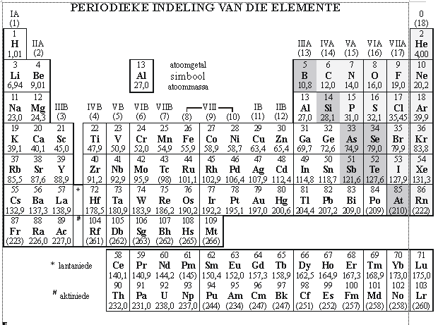
PROBEER SELF 2.2
Gee die massagetal van:
‘n Nikkelatoom met 31 neutrone
‘n Bismutatoom met 127 neutrone
‘n Tantaalatoom met 110 neutrone.

Slide 14
Massagetal, A
Onderskei tussen:
Werklike Atoommassa
en
Relatiewe Atoommassa

Slide 15
WERKLIKE ATOOMMASSA
(Exact Atomic Mass)
Is dit moontlik om die werklike massa
(exact atomic mass) van die atoom te bepaal?
Watter apparaat word gebruik?
Massaspektrometer

Slide 16
Relatiewe Atoommassa
(Relative Mass)
Wat is die betekenis van die woord relatief?
Volgens HAT:
Vergelyking tussen 2 groothede, dus een aspek met 'n ander.

Slide 17
Volgens die massaspektrometer:
Die werklike massa van die koolstofatoom
1C = 1.9927 x 10⁻²⁶kg
1C = 0.000000000000000000000000019927 kg
Hierdie getalle te klein om mee te werk, voer verwysingskaal in.
Vergelyk

Slide 18
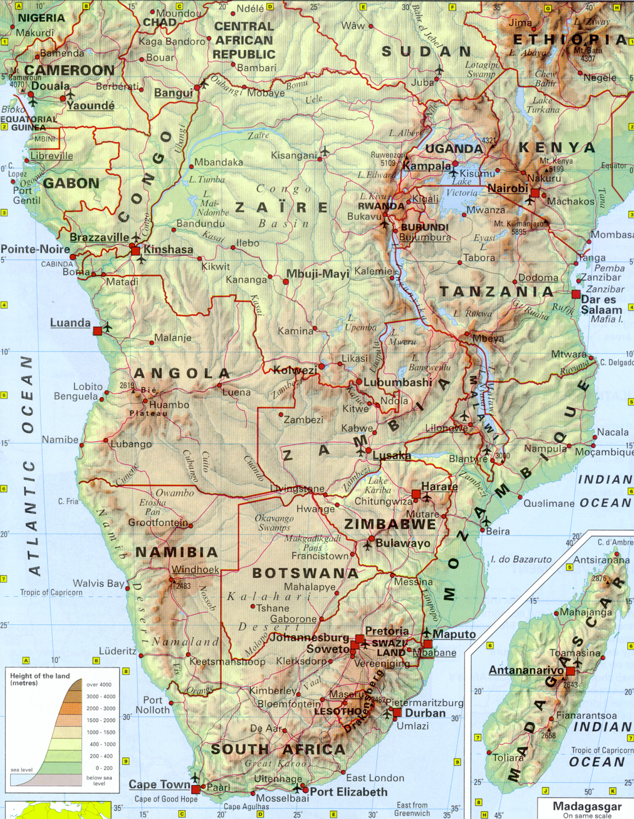
Skaal:
100 km = 1 cm
Afstand:
JBurg na Kstad = 1200 km
Op kaart = 12 cm
Verander groot getalle na klein getalle volgens skaal.
Relatiewe afstande

Slide 19
By atoom ?
verander klein getalle na groot getalle mbv ‘n skaal:
INTERNASIONALE verwysingskaal:
Ken aan koolstof 'n waarde van 12 toe:
1C = 12 ame (amu).
Dus 12 ame is dus die relatiewe atoommassa (relative mass) van koolstof
Die werklike massa (exact mass) van die koolstofatoom is: C = 1.9927 x 10⁻²⁶kg
Dus: 12 ame = 1.9927 x 10⁻²⁶ kg

Slide 20
 Wat is die verband (relation) tussen 1 ame en kg en g?
Dus, 1 ame is hoeveel kg en g?
Gegee: 1C = 12 ame en 1C = 1.9927 x 10⁻²⁶kg
1 ame ≡ 1.6606 x 10⁻²⁷ kg
Ek sal dit aan jou verskaf
in ‘n toets of eksamen.
1 ame ≡ 1.6606 x 10⁻²⁴ g
Hierdie verband is ons verwysingsskaal

Slide 21
PROBEER SELF 2.3
 Wat is die massa van die He-atoom relatief tot die koolstofatoom?
Gegee: He-atoom = 6.6466 x 10⁻²⁷ kg (werklike massa)
(Massa in ame gevra)
Verband: 1 ame = 1.6606 x 10⁻²⁷ kg

Slide 22
PROBEER SELF 2.4
Wat is die massa in kg van 'n suurstofatoom?
Gegee: Relatiewe massa van O = 16 ame.
Verband: 1 ame ≡ 1.6606 x 10⁻²⁷ kg
Onthou: Alle finale antwoorde word afgerond tot 3 desimale syfers!

